Slide 1
JSP 동작원리(톰켓)와 서블릿

Slide 2
개요
1
학습목표
간단한 JSP 프로그램을 작성하고 브라우저에서 실행되는 모습과 실제 JSP가 어떻게 구동이 되는지에 대해서 알아본다.
JSP의 기본적인 개념과 JSP의 기본적인 사용에 대해서 이해한다.
2
학습내용
웹 어플리케이션 생성
Fighting Korea를 출력하는 JSP
JSP의 동작구조
JSP의 Life Cycle
서블릿(Servlet)이란?

Slide 3
웹 어플리케이션 생성
myapp라는 웹애플리케이션 생성 과정
1. Tomcat 9.0\webapps\의 위치에 myapp 폴더 생성
2. myapp 폴더 밑에 WEB-INF 폴더를 생성
3. WEB-INF 폴더 밑에 classes 폴더와 lib 폴더를 생성
4. Tomcat 9.0\conf 폴더 안의 server.xml수정
<Context path=“/myapp” docBase=“myapp” debug=“0”
reloadable=“ture”/> 컨텍스트 추가
5. 톰캣 재가동 후
브라우저에 http://localhost/myapp를 입력해서 실행

Slide 4
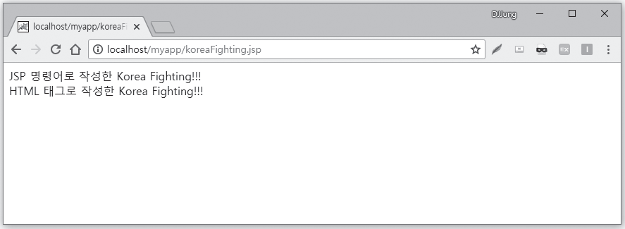
Fighting Korea를 출력하는 JSP
브라우저에 Korea Fighting!!!이란 문자를 출력하기 위한 예제
koreaFighting.jsp
저장경로
Tomcat 9.0\webapps\myapp\ch03\koreaFighting.jsp
톰캣 가동 후 주소창에 http://localhost/myapp/ch03/koreaFighting.jsp 입력

Slide 5
<%@ page contentType="text/html; charset=EUC-KR" %>
<html>
<body>
<%
String strVar = "Korea Fighting!!!";
%>
JSP 명령어로 작성한 <%= strVar %><br/>
HTML 태그로 작성한 Korea Fighting!!!
</body>
</html>

Slide 6
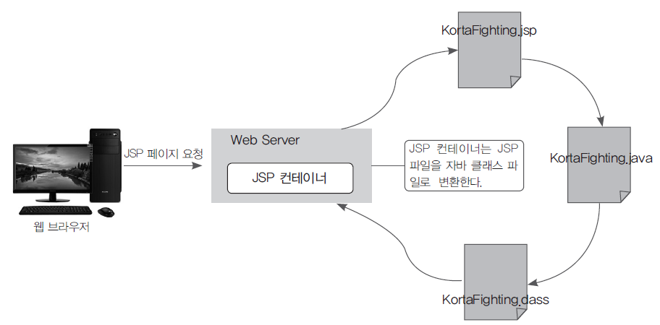

JSP의 동작구조
JSP 파일의 변환

Slide 7
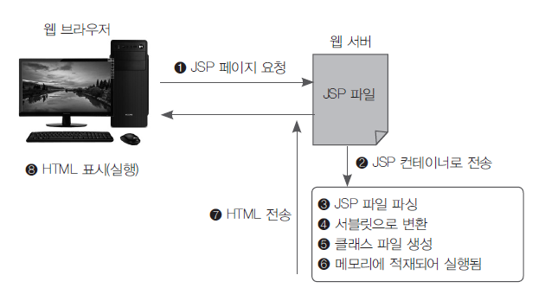
JSP의 동작구조
JSP 파일의 동작단계

Slide 8
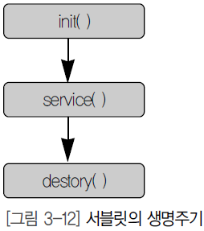
JSP의 Life Cycle(생명주기)
init() 메서드
처리에 필요한 자원에 대한 초기화 작업
service() 메서드
요청에 대해서 필요한 처리
실제 요청에 대한 처리를 담당하는 메서드로 필요한 로직이 담겨있는 메서드
destroy() 메서드
사용된 자원을 해제한 뒤, 서블릿을 종료

Slide 9
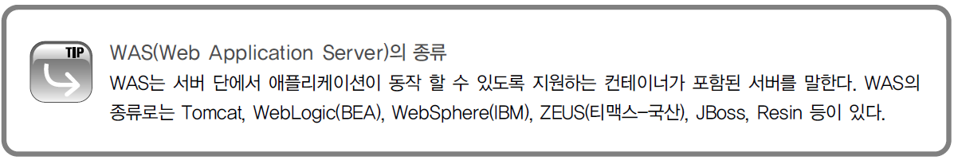
서블릿이란?
서블릿이란?
JSP 이전 세대의 동적 웹페이지 생성 언어
Server + Applet의 합성어 -> Servlet
브라우저에서 호출하면 WAS에서 웹 페이지를 동적으로 생성

Slide 10
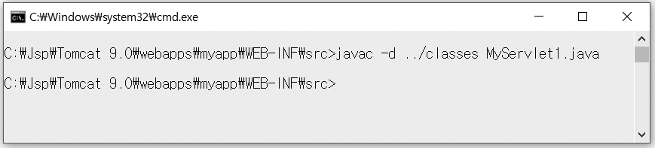
서블릿이란?
에디터에서 만든 Fighting Korea
(http://localhost/myServlet1 실행)
에디터에서 MyServlet1.java 작성
MyServlet1.java를 컴파일을 한다.
컴파일된 MyServlet1.class를 C/Jsp/Tomcat 9.0/webapps/myapp/WEB-INF/classes 밑에 저장한다.
MyServlet1.java
Tomcat을 실행하고 브라우저에 http://localhost/myapp/ch03/myServlet1 실행

Slide 11
package ch03;
import java.io.*;
import javax.servlet.*;
import javax.servlet.http.*;
import javax.servlet.annotation.WebServlet;
@WebServlet(urlPatterns = "/ch03/myServlet1")
public class MyServlet1 extends HttpServlet {
@Override
public void service(HttpServletRequest request, HttpServletResponse response)
throws IOException, ServletException{
response.setContentType("text/html");
PrintWriter out = response.getWriter();
out.println("<html>");
out.println("<head>");
out.println("<title>MyServlet1</title>");
out.println("</head>");
out.println("<body>");
out.println("<h1>Fighting Korea!!!</h1>");
out.println("</body>");
out.println("</html>");
}
}

Slide 12
서블릿이란?
이클립스에서 만든 파이팅 코리아
(http://localhost/myServlet2 실행)
이클립스 myapp 프로젝트 – Java Resources
- src – 새로 작성 – Servlet
클래스 네임 MyServlet2 입력 후 파일 생성
MyServlet2.java 입력
소스 영역에서 오른쪽 클릭 – Run As – Run of Server

Slide 13
서블릿이란?
package ch03;
import java.io.IOException;
import java.io.PrintWriter;
import javax.servlet.ServletException;
import javax.servlet.annotation.WebServlet;
import javax.servlet.http.HttpServlet;
import javax.servlet.http.HttpServletRequest;
import javax.servlet.http.HttpServletResponse;
//@WebServlet(urlPatterns = "/ch03/myServlet2")
public class MyServlet2 extends HttpServlet {
@Override
public void service(HttpServletRequest request, HttpServletResponse response)
throws IOException, ServletException{
response.setContentType("text/html;charset=EUC-KR");
PrintWriter out = response.getWriter();
out.println("<html>");
out.println("<head>");
out.println("<title>MyServlet2</title>");
out.println("</head>");
out.println("<body>");
out.println("<h1>파이팅 코리아!!!</h1>");
out.println("</body>");
out.println("</html>");
}
}

Slide 14
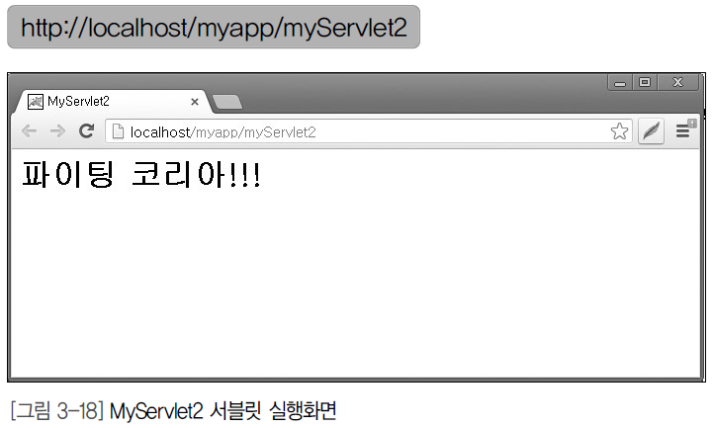
서블릿이란?
이클립스에서 만든 Fighting Korea

Slide 15
Thank You !

